Slide 1
BIENVENIDOS A
1º ESO
IES Ramón y Cajal
Las ideas no duran mucho. Hay que hacer algo con ellas
Santiago Ramón y Cajal

Slide 2
DEL COLE AL INSTITUTO…
La Educación Secundaria Obligatoria (ESO) es una etapa educativa obligatoria que completa la educación básica. Comprende cuatro cursos que se seguirán, generalmente, entre los doce y los dieciséis años. Es una etapa terminal, pues persigue la consecución del título de Graduado en ESO, que permitirá al alumnado avanzar hacia un amplio abanico de oportunidades. Dejamos atrás la infancia y entramos en un periodo de búsqueda de su propia identidad que llevan asociados cambios hormonales, físicos y emocionales que sin duda, cambiará la forma de relacionarse consigo mismo/a y con su entorno. No es una etapa necesariamente conflictiva pero sí requiere una especial atención y un acompañamiento en este tránsito personal y social hacia la valoración y aceptación positiva de sí mismos.

Slide 3
Oferta educativa del IES
Educación Secundaria Obligatoria
Programas de Aprendizaje Inclusivo (PAI, Diversificación)
Bachillerato General (diurno)
Bachillerato de Humanidades y Ciencias Sociales (diurno y nocturno)
Bachillerato de Ciencias y Tecnología (diurno y nocturno)
Ciclo Formativo de Grado Básico de Informática de Oficina
Ciclo Formativo de Grado Medio de Vídeo, DJ y Sonido
Ciclo Formativo de Grado Superior para Audiovisuales y Espectáculos

Slide 4


IES Ramón y Cajal
1 000 alumnos
125 profesores

Slide 5
Educación Secundaria Obligatoria
Etapa obligatoria.
4 cursos (12-16 años).
Formación integral: apostamos por la inclusión y el desarrollo integral del alumnado. Nuestro objetivo es crear buenos ciudadanos y críticos.

Slide 6
Título de Graduado en Educación Secundaria
1º ESO PAI
1º ESO
Repetición
1º ESO
1º FPB
2º ESO
2º ESO PAI
3º ESO
3º ESO DIVER
2º FPB
4º ESO
4º ESO DIVER
GRADUADO EN EDUCACIÓN SECUNDARIA

Slide 7
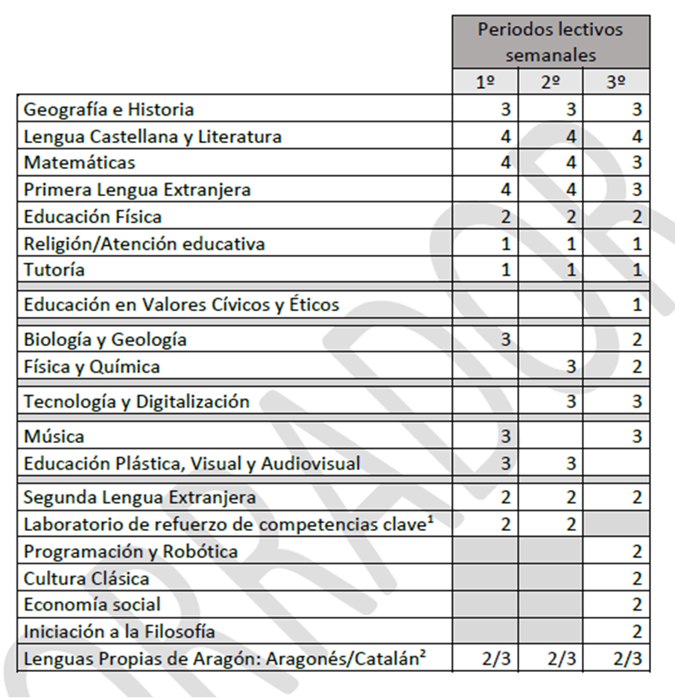
Ordenación académica 1º a 3º ESO
LOMLOE

Slide 8
Programas
PROGRAMA BRIT
Se cursa en inglés:
Música
Biología y Geología
PROGRAMA SIMULTANEIDAD CONSERVATORIO
Convalidan:
Música
Segunda lengua extranjera

Slide 9
Horario
De 8:30 a 14:30 (6 periodos lectivos).
Dos recreos (de 10:15 a 10:40 y de 12:25 a 12:45).
El alumnado permanecerá en el centro toda la jornada.
Para las ausencias de los docentes se cubre con un profesor de guardia. Este profesor no da la clase sino que entrega la tarea que se ha dejado.
También hay profesorado de guardia en los recreos y en la biblioteca.

Slide 10
Evaluación y promoción
3 evaluaciones + final. Notas en el SIGAD, en la final boletín.
No se puede repetir más de dos veces en toda la etapa obligatoria. (Excepcionalmente una tercera vez en 4º ESO).
No se puede repetir un curso dos veces.
Los alumnos promocionan cuando superan todas las materias cursadas o tengan evaluación negativa en un máximo de dos materias. Con tres o más materias se podrá promocionar bien por unanimidad de la Junta de Evaluación, o bien por mayoría de dos tercios de la misma.

Slide 11
Criterios de elaboración de grupos
JJEE tiene en cuenta:
  Informes del colegio.
  Heterogeneidad de los grupos (Brit - No Brit / segunda lengua extranjera - laboratorio de refuerzo en competencias clave).

Slide 12
Canales de comunicación con las familias
Agenda del alumno
Teléfono
Email del alumno (FAMILIAR) número_matrícula@ramonycajalhuesca.es
SIGAD
Página Web
Redes sociales del centro

Slide 13
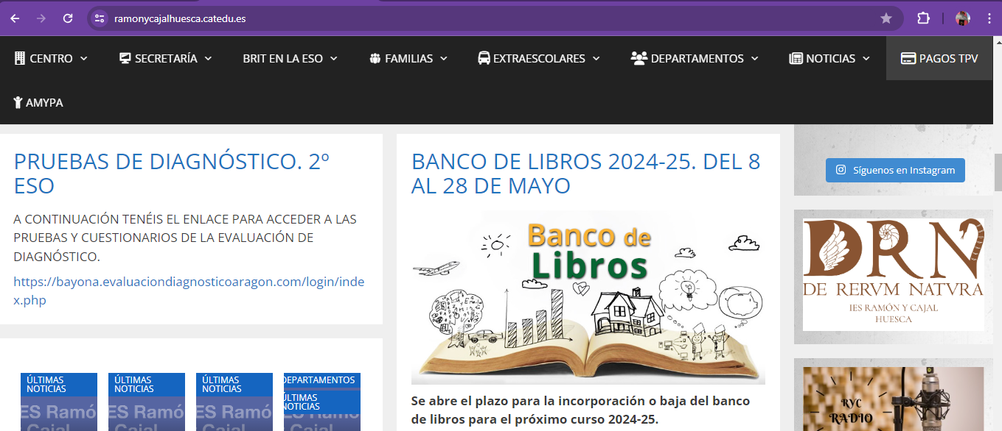

Slide 14
Actividades del curso
Jornada de convivencia
Gala de navidad
Jornada Solidaria
Canguro Matemático
English Camp
Intercentros Atletismo
Excursiones

Slide 15
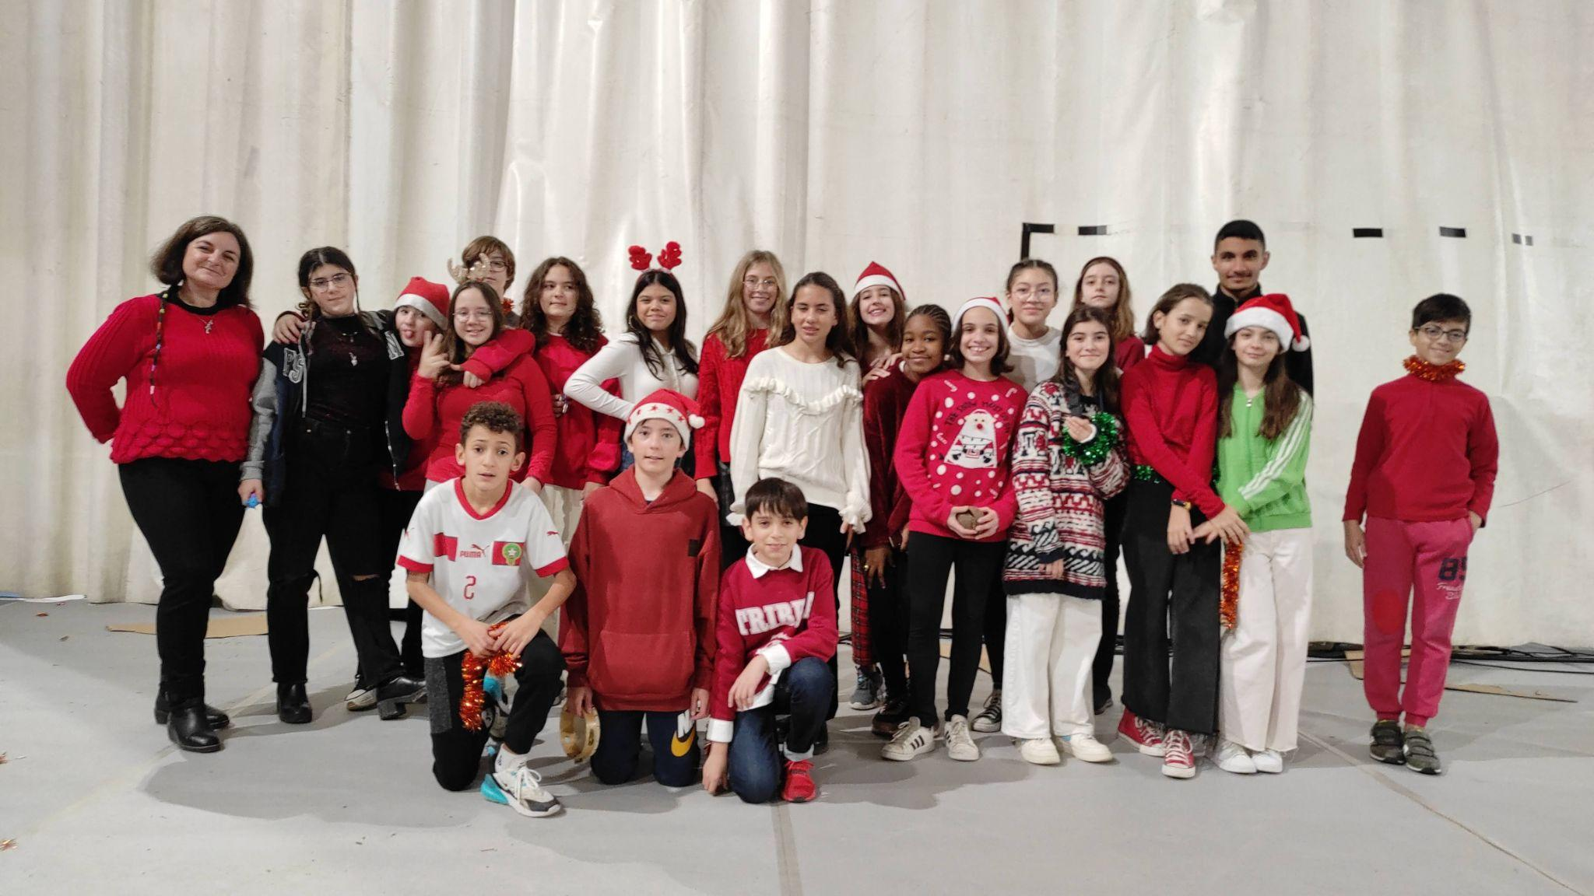
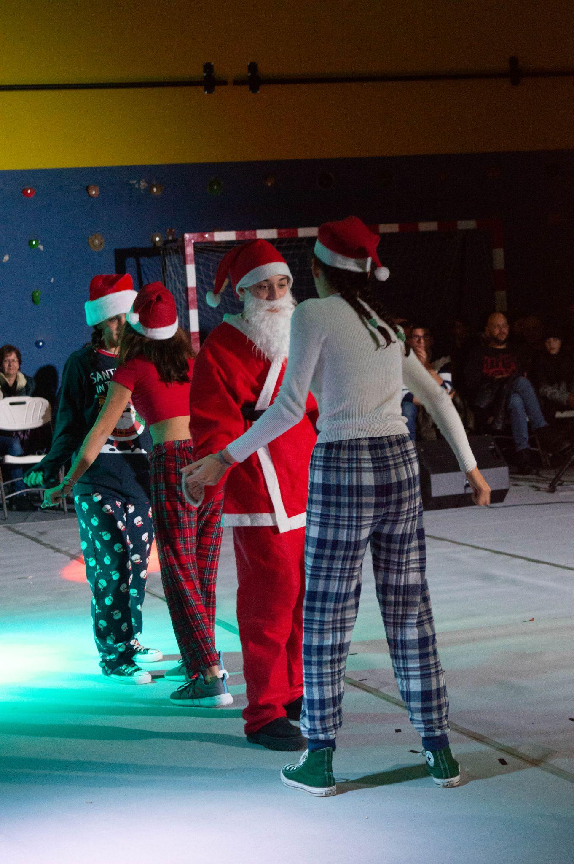
GALA DE NAVIDAD

Slide 16
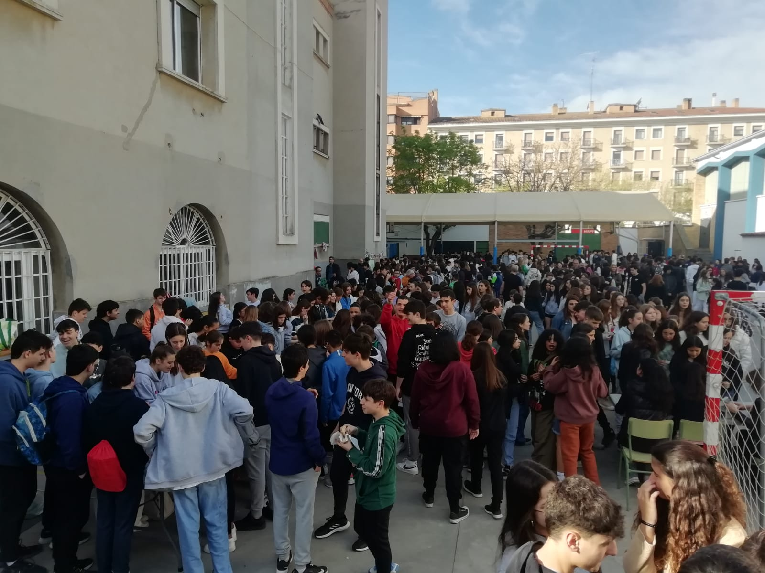
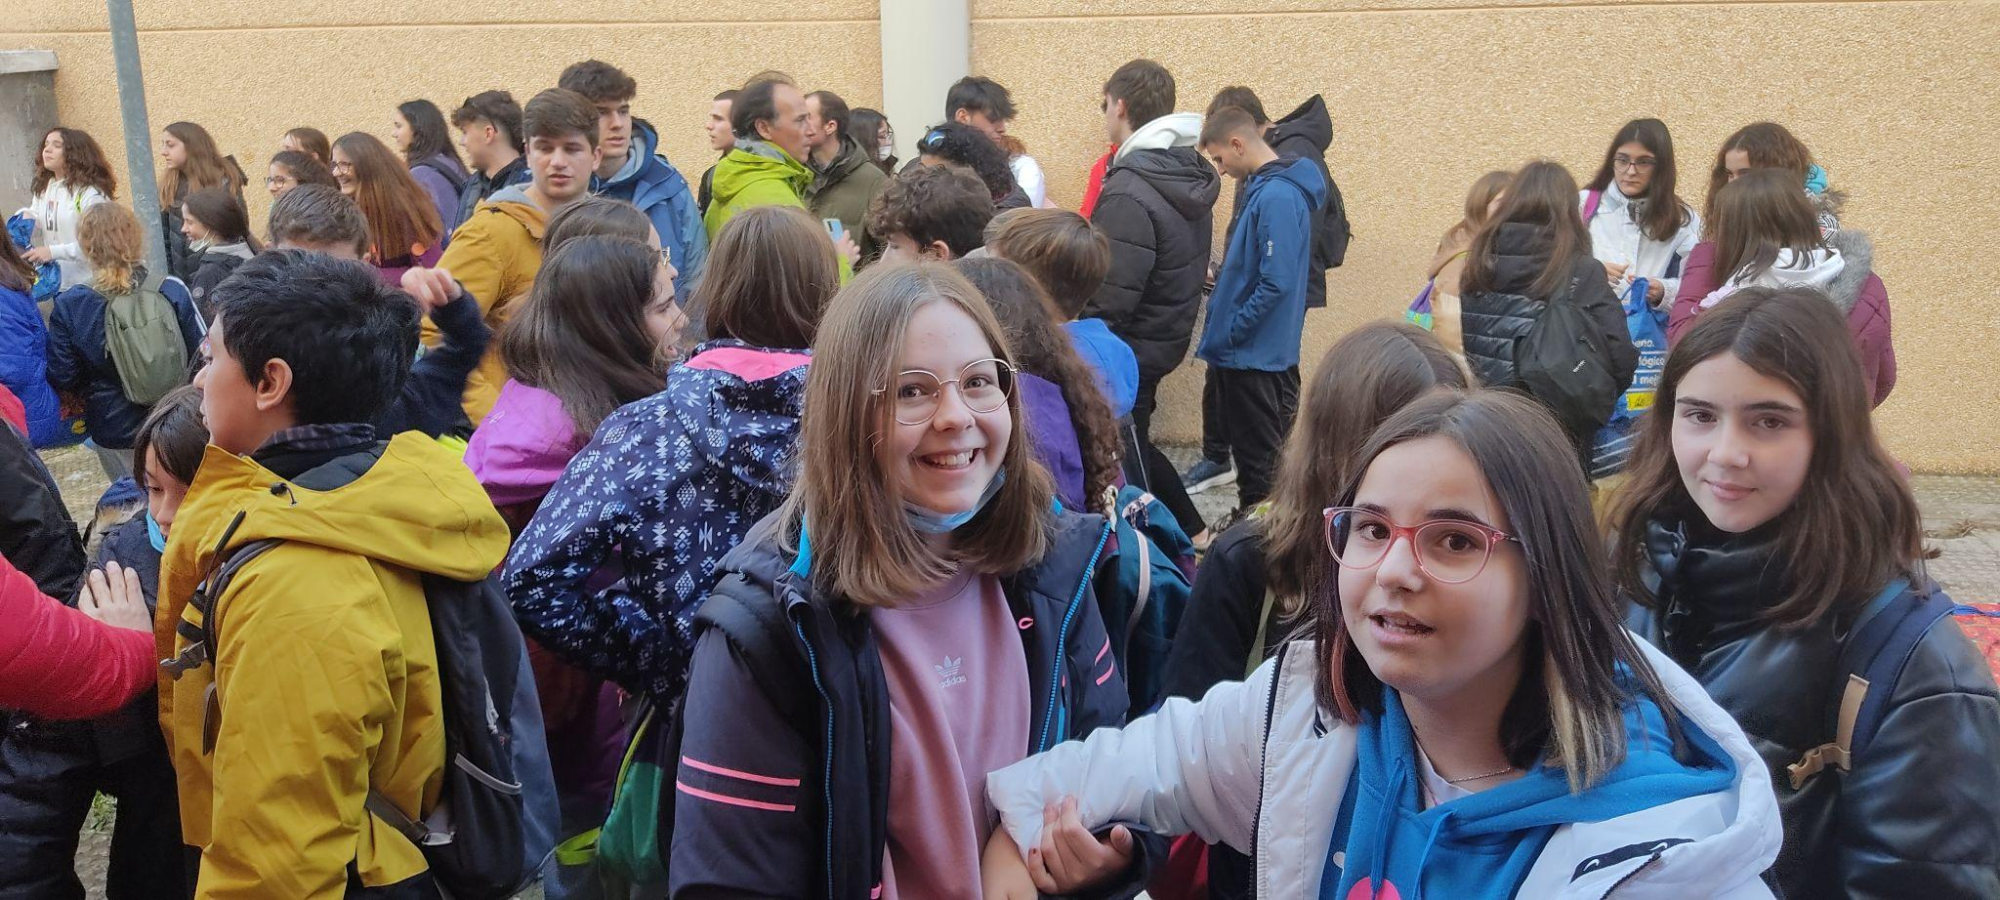
DÍA SOLIDARIO

Slide 17
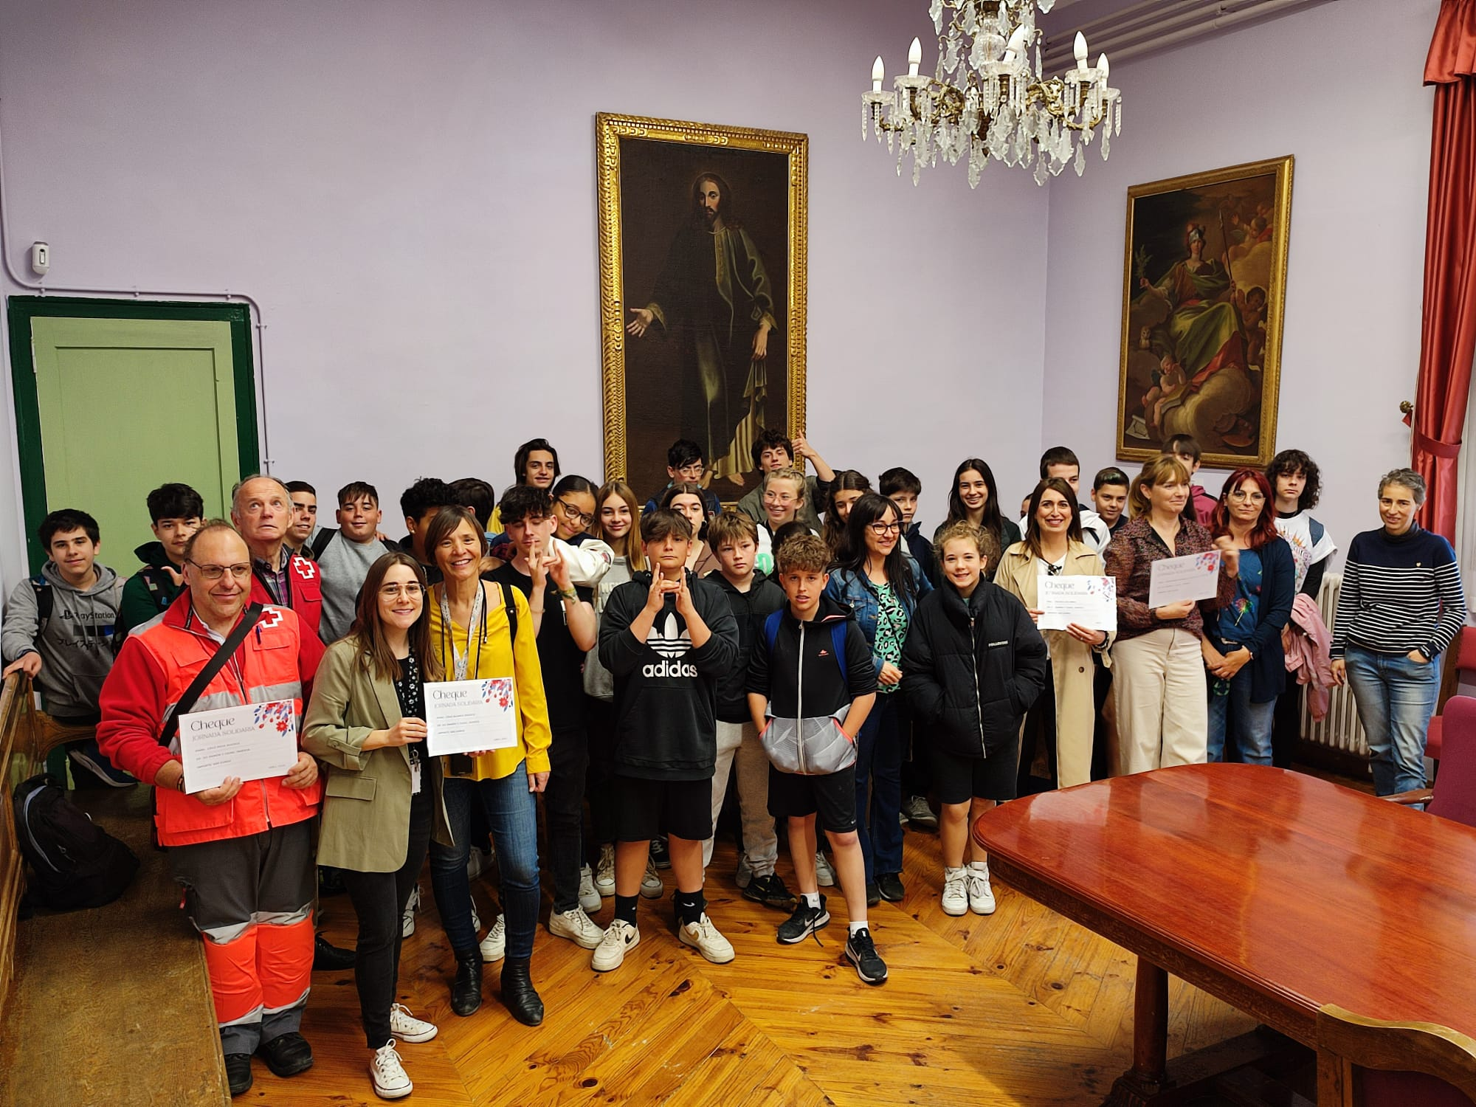
ENTREGA A LAS ONGS DEL DINERO RECAUDADO EN EL DÍA SOLIDARIO

Slide 18
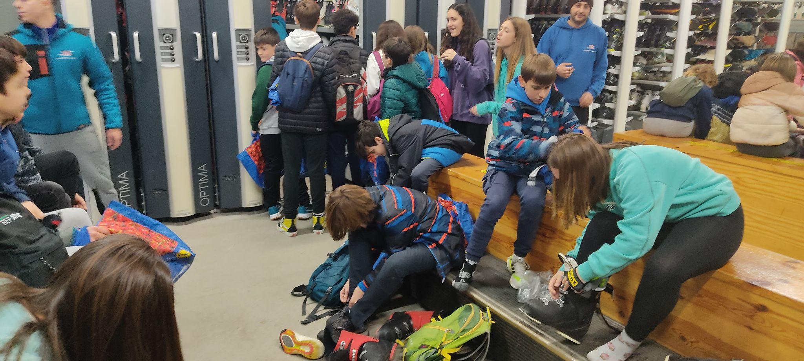
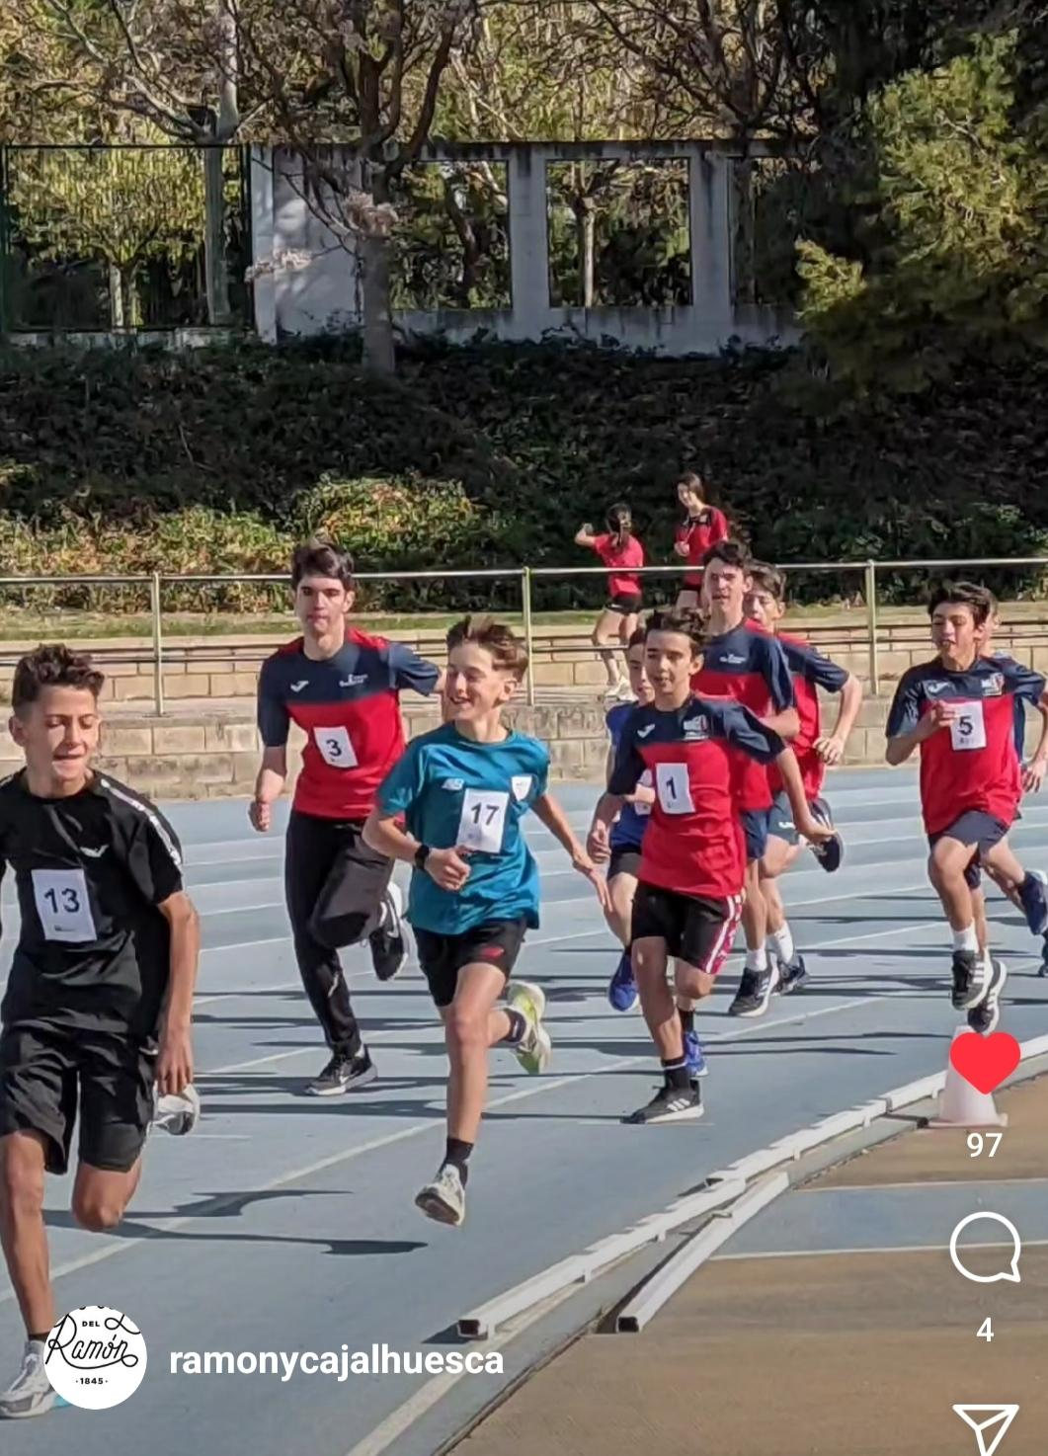
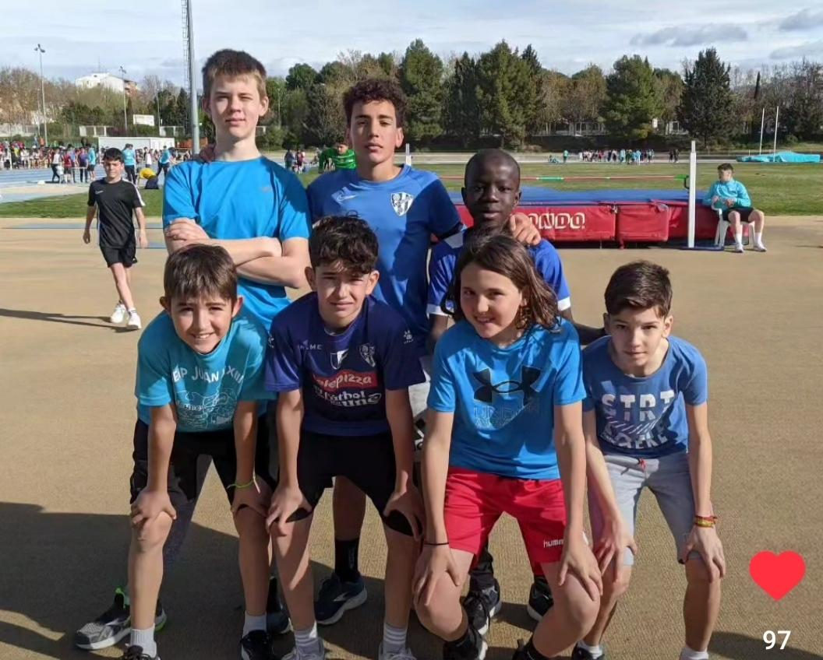
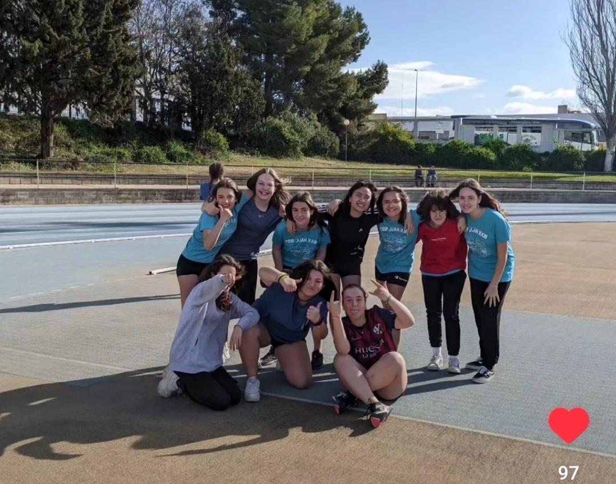
ACTIVIDADES DEPORTIVAS

Slide 19
Normas de convivencia
Puntualidad
Respeto entre ellos y hacia el profesorado
Cuidado del material y las instalaciones
Permanecer en el aula entre clase y clase
Prohibido el uso del móvil
No salir solos del centro
Acumulación de incidencias o conducta contraria. Puede suponer la suspensión del derecho a actividades extraescolares y/o expulsión.

Slide 20
Posibles problemas de convivencia
CONVIVENCIA
Grupos excesivamente cerrados
No cumplimiento de reglas básicas (ir al baño sin permiso, recoger antes de que toque el timbre, no cuidar el centro, uso del móvil…)
Poco respeto entre ellos
El fútbol → fuente de conflictos
Incidentes fuera del centro
EL MÓVIL Y LAS REDES SOCIALES
!
!
Notes:
Problemas de espacio, insultos xenófobos

Slide 21
Redes sociales
A nivel europeo, el Reglamento General de Protección de Datos (RGPD) sobre la protección de las personas físicas en cuanto al tratamiento de sus datos personales, cuenta con una regulación para los menores de edad. El artículo 8.1 del RGPD establece que “(…) el tratamiento de los datos personales de un niño se considerará lícito cuando tenga como mínimo 16 años”.
El reglamento deja en manos de los estados miembros que esa edad sea inferior, “siempre que no sea inferior a 13 años”. Este es el caso de España, donde según la Ley española de Protección de Datos, la edad mínima para poder acceder y registrarse en redes sociales son 14 años. Solo podrán registrarse por debajo de esa edad cuando tengan el consentimiento de los titulares de “la patria potestad o la tutela”.
Notes:
Es Francia, la edad mínima son 15 años.
Son del 2010, cumplen este año 13. Algunos no lo cumplirán hasta 2º y han tenido móvil desde 1º (11 años!)

Slide 22
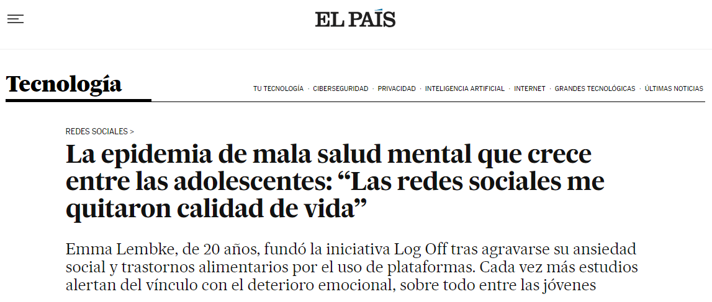
MACARENA VIDAL LIY
Washington - 11 JUN 2023 - 05:20 CEST

Slide 23
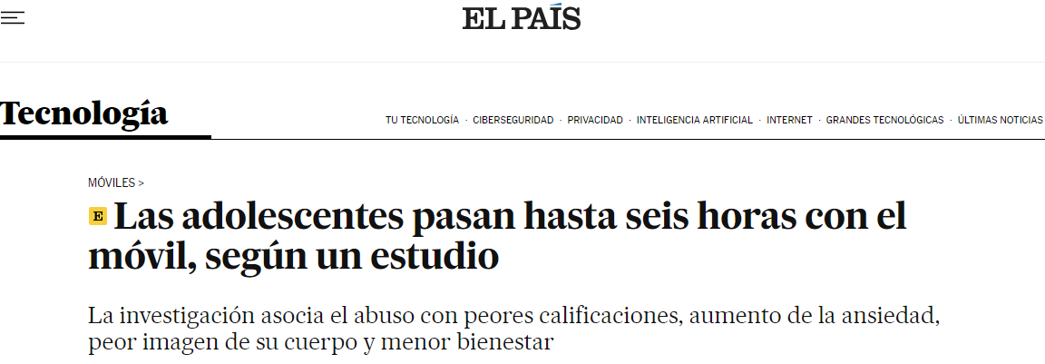

Slide 24
USO DEL MÓVIL
Está asociado a:
Peores calificaciones
Aumento de la ansiedad
Distorsiones sobre la percepción de su cuerpo e imagen
Mayor cansancio
Sentimiento de soledad
Déficit de atención
Banalización de la intimidad/sexualidad -> acceso a pornografía
…

Slide 25
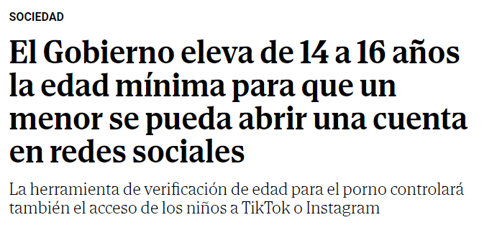
El Mundo - 04/06/2024

Slide 26
ORDEN DE LA CONSEJERA DE EDUCACIÓN, CIENCIA Y UNIVERSIDADES POR LA QUE SE DICTAN INSTRUCCIONES REFERIDAS AL USO DE LOS TELÉFONOS MÓVILES
Se limita el uso de teléfonos móviles y dispositivos electrónicos durante la jornada escolar en los centros docentes no universitarios sostenidos con fondos públicos de la Comunidad Autónoma de Aragón, que incluye todos los períodos lectivos, los tiempos de recreo y los períodos contemplados como actividades complementarias y extraescolares, salvo que el uso de estos dispositivos esté expresamente previsto en el Proyecto Educativo de Centro para momentos puntuales y con fines exclusivamente didácticos y criterios pedagógicos debidamente justificados.

Slide 27
USO DEL TELÉFONO MÓVIL EN EL AULA
En 1º y 2º de ESO no utilizamos el teléfono móvil como metodología de enseñanza aprendizaje. (Acuerdo de toda la comunidad educativa)
El centro dispone de recursos suficientes para realizar todas las actividades relacionadas con el aprendizaje electrónico.
RECOMENDAMOS NO VENIR A CLASE CON EL TELÉFONO MÓVIL

Slide 28
Una nueva etapa
Distribución del alumnado en el centro.
Recreos.
Nueva etapa en su vida: posibilidad de conocer nuevos amigos, de madurar y responsabilizarse. (Vamos a ir soltándolos de la mano).
Diferencias del cole.
  Número de profesores.
  Número de alumnos/as.
  Aulas específicas (plástica, tecnología, laboratorios, aula de expresión corporal…)

Slide 29

Próximo año
Trabajo
Autonomía
Amigos
Responsabilidad
Ganas de disfrutar
Sin móvil
Fuente Freepik

Slide 30


Congreso de Institutos Históricos de España
Notes:
Prepararemos unas jornadas en las que daremos a conocer el patrimonio de nuestro instituto, que es mucho. Vendrán a visitarnos personas de toda España, docentes de otros institutos históricos y compartiremos experiencias. Estuvimos en mayo en Soria y la colaboración de toda la comunidad educativa (padres, profesores y alumnos) hizo que saliesen muy bien.

Slide 31
RECORDATORIOS IMPORTANTES
MATRÍCULA (DEL 21 AL 25 DE JUNIO)
BANCO DE LIBROS (PAGO HASTA EL 25 DE JUNIO)
MATERIALES
TAQUILLAS / AULAS

